Slide 1
Jedanaestorica pođoše u Galileju na goru kamo im je naredio Isus.
Isus im pristupi i prozbori: "Dana mi je sva vlast na nebu i na zemlji!

Slide 2
Pođite dakle i učinite mojim učenicima sve narode krsteći ih u ime Oca i Sina i Duha Svetoga i učeći ih čuvati sve što sam vam zapovjedio!"
"I evo, ja sam s vama u sve dane - do svršetka svijeta."

Slide 3
CRKVA?

Slide 4
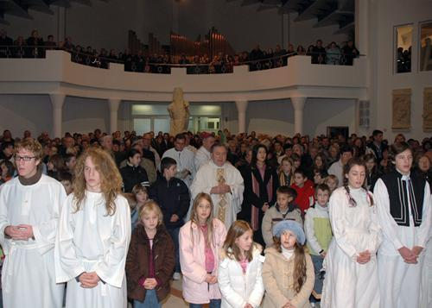
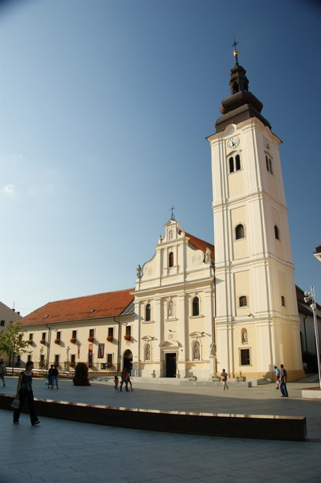
Crkva?
- zajednica vjernika
zgrada u kojoj se okupljaju
vjernici
crkva?

Slide 5
Kada je nastala (rodila se) prva Crkva?

Slide 6
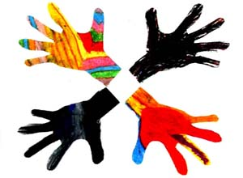
Rad u grupama

Slide 7
Crkva- zajednica Isusovih učenika
Katolička Crkva je zajednica Kristovih vjernika kojima upravljaju Sveti Otac (papa) i zbor biskupa s njime sjedinjenih.
Prvi vrhovni vidljivi poglavar Katoličke Crkve je apostol Petar.

Slide 8
Crkva- zajednica Isusovih učenika
Po smrti apostola Petra vrhovni vidljivi poglavar Katoličke Crkve je sveti Otac Papa.
Isus je osnovao Crkvu zato da nas On po njoj vodi u vječni život.
Svi vjernici, svećenici, biskupi i papa – svi smo mi Crkva.

